Slide 1

I Difetti del
Tubo Neurale
(NTD)

Slide 2
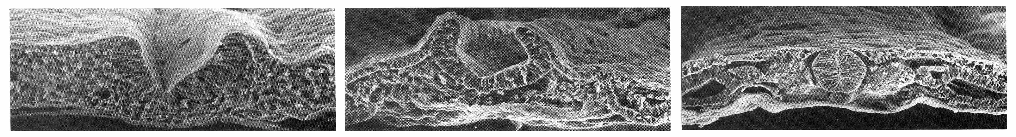
Formazione del Tubo Neurale

Slide 3
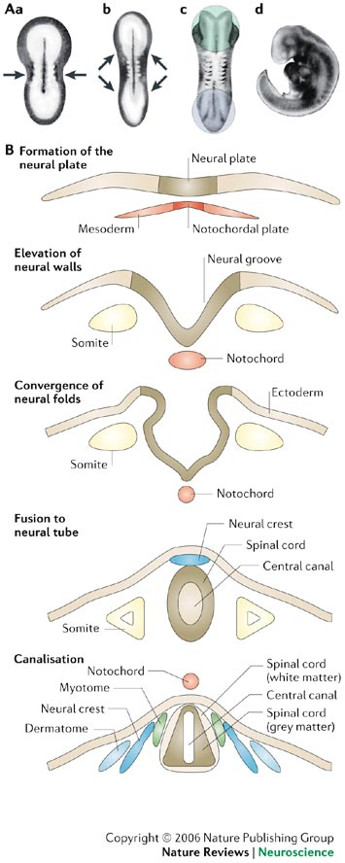
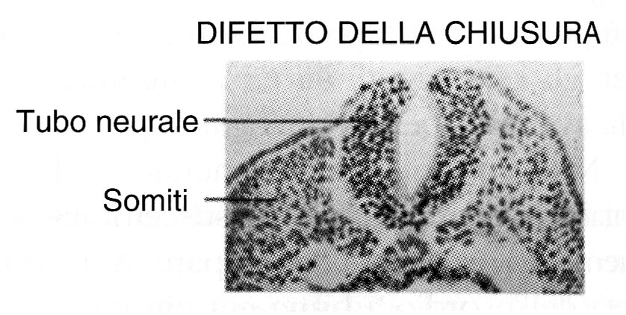
Formazione del Tubo Neurale
Thompson & Thompson Genetica in Medicina - Idelson-Gnocchi
Blom et al. Nature Reviews Neuroscience 7, 724–731 (September 2006)

Slide 4
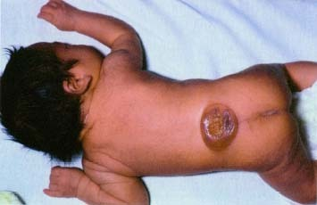
Difetti del Tubo Neurale
Colpiscono 1-2/1000 nati vivi.
Sono causa di 1/20 aborti spontanei in tutto il mondo.
Sono causati da una chiusura parziale o incompleta del tubo neurale lungo l’asse rostro-caudale.
Notes:
4

Slide 5
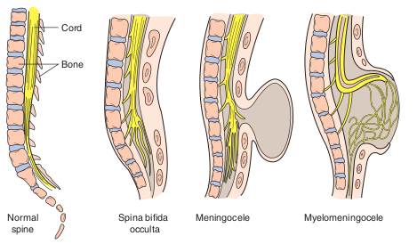
La Spina Bifida
Difetto congenito dovuto a mancata chiusura
della regione caudale del tubo neurale.
Può essere distinta in SB occulta o SB aperta
(meningocele, mielomeningocele).
Notes:
5

Slide 6
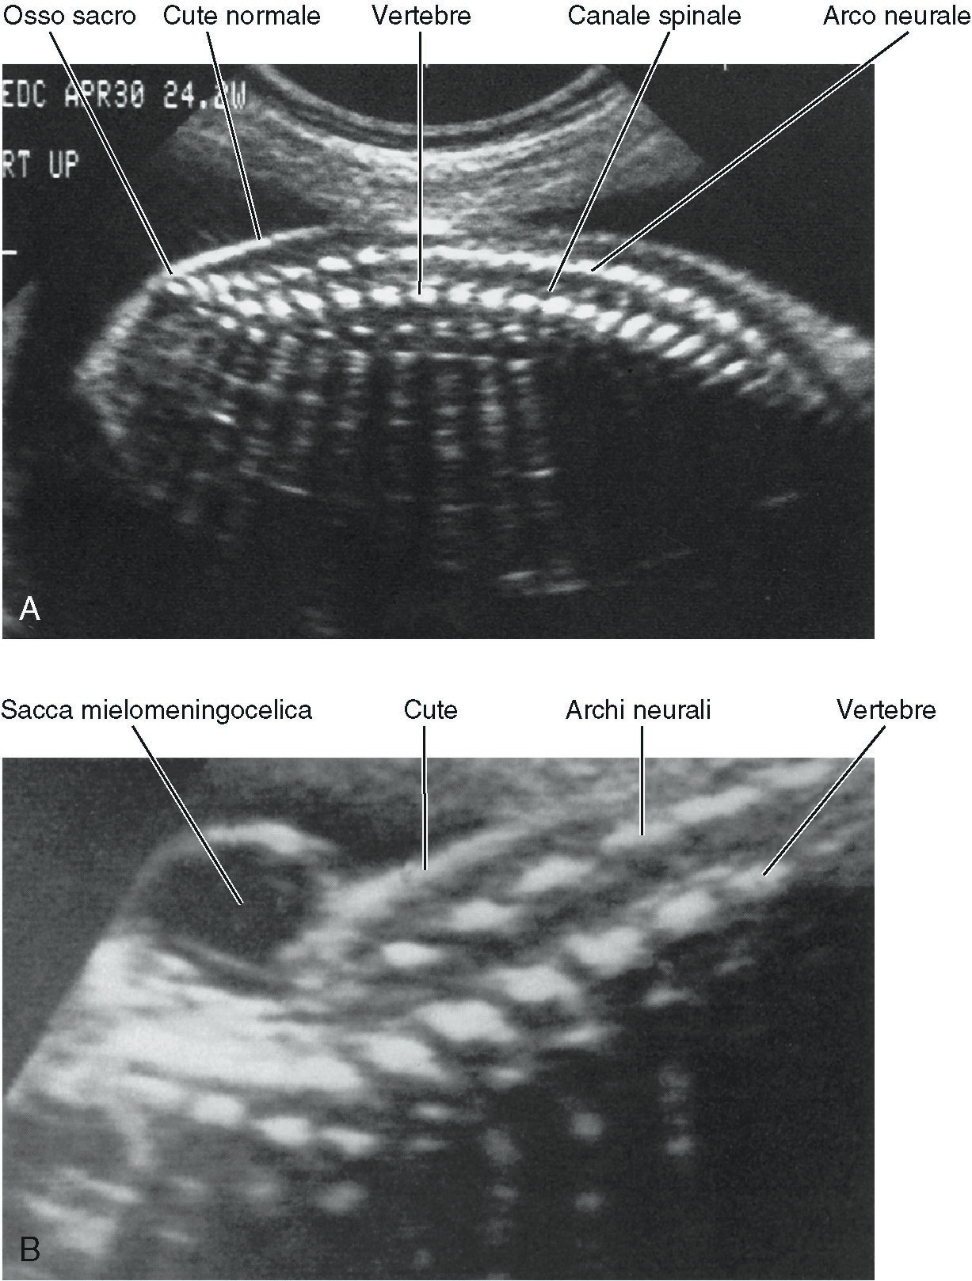
Diagnosi ecografica di mielomeningocele
Feto sano
Feto affetto da spina bifida
o mielomeningocele
Thompson & Thompson Genetica in Medicina - Idelson-Gnocchi

Slide 8
Cause multifattoriali
Età
Fattori geografici
Poliabortività
Diabete materno e obesità
Esposizione ai farmaci (principalmente antiepilettici)
Carenza di folati
Mutazioni genetiche (circa 200 geni nel topo e almeno 10 nell’uomo)

Slide 9
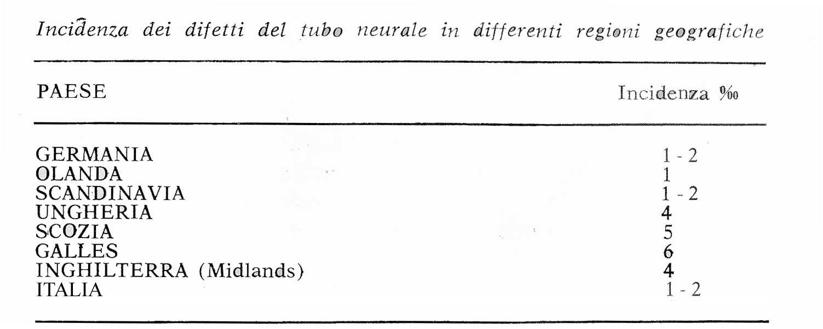
I Difetti del Tubo Neurale Aperti
Incidenza dei difetti del tubo neurale di tipo chiuso (es. idrocefalia) 0,5-1,4 per 1000 nati vivi

Slide 10
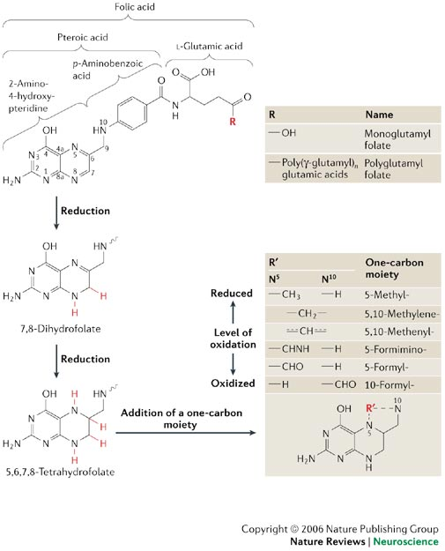

Metabolismo dell’acido folico e difetti del tubo neurale
La forma attiva del folato è il 5,6,7,8-tetraidrofolato. Il folato è una vitamina solubile in acqua presente in una grande varietà di alimenti e in particolare negli ortaggi freschi.
Sebbene l’acido folico non sia presente in natura, esso è più stabile del folato ed è la molecola farmacologicamente utilizzata. La funzione del folato è quella di funzionare come accettore o donatore di residui con un solo atomo di carbonio. Interviene ad esempio nella sintesi delle basi azotate.
L’assunzione periconcezionale di acido folico riduce del 50-75% l’incidenza di casi di NTD.
E’ stato osservato che nel sangue del 75% delle donne con figli affetti da NTD sono presenti auto anticorpi per il recettore del folato che bloccano l’assunzione cellulare di questa vitamina.
Altri studi hanno rivelato che madri con figli affetti da NTD mostrano livelli normali di folato mentre quelli della omocisteina, che sono considerati un marcatore del metabolismo del folato, sono anormalmente elevati.
Queste osservazioni suggeriscono che oltre a fattori legati all’ambiente e all’alimentazione nel determinismo degli NTD giocano un ruolo anche fattori genetici.
Blom et al. Nature Reviews Neuroscience 7, 724–731 (September 2006)

Slide 11
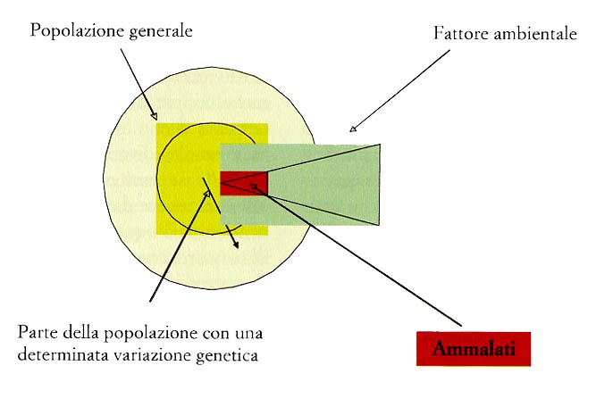
Malattie multifattoriali
Da Iolascon A., Gasparini P., Cocozza S. “Genetica Medica-Lineamenti” Sorbona, Idelson Gnocchi.
Una malattia multifattoriale è determinata dall’azione convergente di fattori genetici e ambientali. Solo i soggetti con predisposizione genetica, dovuta all’alterata funzione di uno o più geni, che incontrino una condizione ambientale “patogena” diverranno ammalati.
Considerato che la maggior parte degli NTD si presentano con una penetranza incompleta e un pattern di trasmissione non chiaro, si può concludere che essi siano malattie multifattoriali nelle quali il metabolismo del folato gioca un ruolo importante ma che questo non sia l’unico fattore coinvolto nella loro genesi.

Slide 12
Malattie complesse o Multifattoriali

